Slide 2
Visual Studio 2010开发WPF和Silverlight最新特性
DEV312

Slide 3

DEV312欢迎您
对WPF和Silverlight的开发人员来说，Visual studio 2010第一次提供了全面和有效的支持。
参加本课程以了解Visual Studio 2010在数据绑定，设计器，代码和XAML编辑器，代码调试等方面的最新特性和使用技巧，从而更大提高在开发工作中的效率。
本课程还将介绍使用可扩展性架构定制新的设计时特性。

Slide 4
承前启后: 关于VS2008 SP1
Path Control上的第一个图标是打开设计器Document Outline窗口的快捷方式。
使用XAML选项设置尤其是Miscellaneous的Auto Insert和Default View。
安装KB958017，KB963035，KB963676以提高系统稳定性。
如果DevEnv使用的GDI Objects数目超过了注册表设定的GDIProcessHandleQuota，就会导致OOM例外。
发现了其他问题，怎么办？
期待有更多特性，怎么办？

Slide 5
DEV312三部曲
最新特性
Designer和Toolbox
XAML和代码编辑器
驱动数据
数据绑定
扩展架构
定制Context Menu (快捷菜单)
定制Adorner
Properties Window
定制属性值编辑器和类别编辑器
代码自动生成
示例数据

Slide 6
九大最新特性
全面支持Silverlight平台。
MT（Multiple Targeting）: 支持多个目标框架。
支持设计时的名称空间 （xmlns:d=“http://schemas.microsoft.com/expression/blend/2008”）。
智能感知支持标记扩展(Markup Extension)和名称空间（xmlns）。
当前项目或者被引用的程序集之中的用户控件或者定制控件能够自动加入到工具箱之中。
能够加载更多包含有错误的文档，而不是仅仅显示“文档错误”的页面。
新增的DSW (数据源窗口)支持通过鼠标的拖放自动生成数据绑定代码。
支持用于设计时使用的示例数据（Sample Data）。
对更多控件增加和/或增强的设计时支持。

Slide 7
演示
创新体验最新特性

Slide 8
加载XAML文件流程（简化版）
Load Canceled页面: 如果用户取消了加载。
Internationally Left Blank页面: 如果设计器不支持该类型的文件。
Problem Loading页面: 如果XAML包含语法错误。
只读设计器页面：如果XAML包含语义错误。
  新特性：Exception Detail Gold Bar
  例外：有些语义错误不会导致设计器只读。
正常的设计器页面
还剩下些什么？

Slide 9
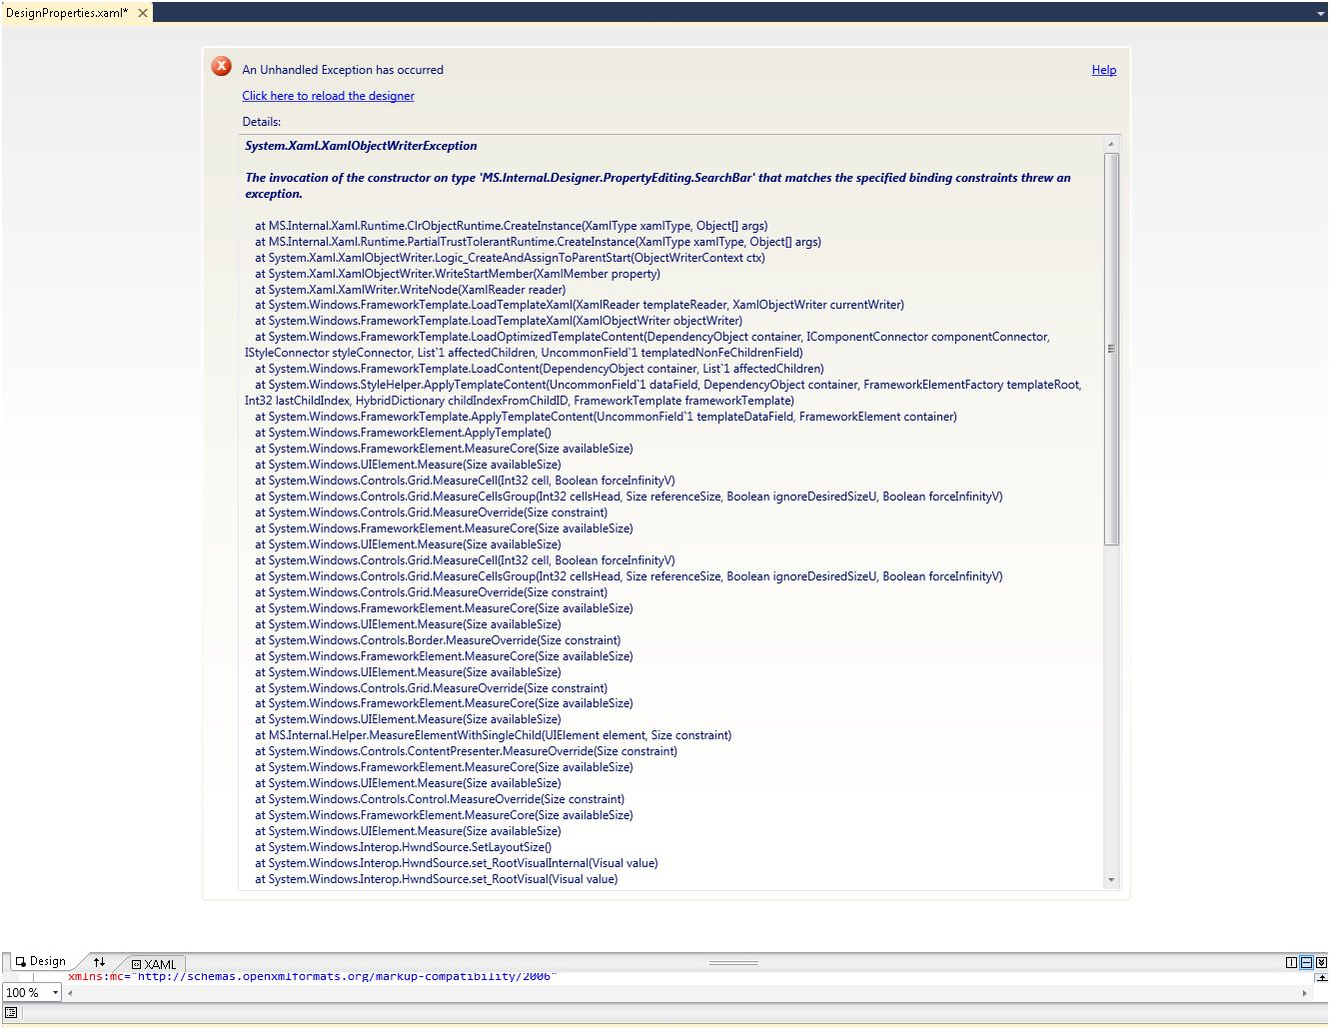
异常（Exception）页面

Slide 10
各种Gold Bar
Gold Bar覆盖在设计器顶部。设计器为只读状态。
Error Gold Bar: 语法错误
Exception Detail Gold Bar: 语义错误。
Exception Gold Bar: 异常状态

Slide 11
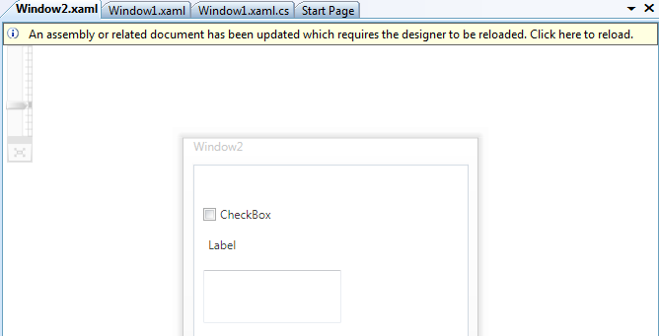
App Domain Gold Bar不复存在

Slide 12
演示
自动生成数据绑定代码

Slide 13
DSW（数据源窗口）
多种数据源
  数据库（Database）
    DataSet
    Entity Data Model （详细讨论，尽在DEV323）
  服务（Service）
  系统或者自定义的类型（Type | Object）
  SharePoint
不同的数据类型可绑定到不同的控件
支持主从复合结构（Master-Detail）的数据绑定
支持对现存控件添加数据绑定

Slide 14
演示
使用设计时类型和数据

Slide 15
设计时属性和设计时标记扩展
设计时属性
  d:DataContext
  d:DesignSource
设计时标记扩展（Markup Extension）
  d:DesignInstance
    Type（类型）
    IsDesignTimeCreatable（缺省为false）
      讨论题：设置为true会有什么好处么？
    CreateList（缺省为false）
  d:DesignData
    Source （示例数据文件路径）

Slide 16
示例数据（Sample Data）
用于创建实例的XAML文件
Build Action设置为DesignData
  Beta 2版本：请从Online Templates下载
  RTM版本：此Build Action将存在于目标文件之中
Copy to Output设置为Do not copy
DesignData.Source路径设置：
  WPF：/SampleData/TechEdChinaData.xaml
  Silverlight：../SampleDate/TechEdChinaData.xaml

Slide 17
使用扩展架构
创建支持设计时的项目
  类别：Class Library
  命名规则
  增加对程序集Microsoft.Windows.Design.Extensibility.dll和Microsoft.Windows.Design.Interaction.dll的引用
定制
  Context Menu (快捷菜单)
  Adorner
  属性值编辑器和类别编辑器

Slide 18
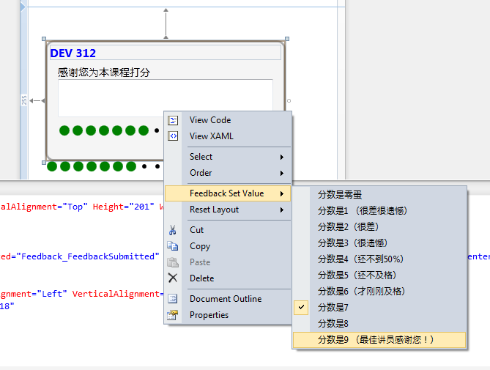
ContextMenuProvider

Slide 19
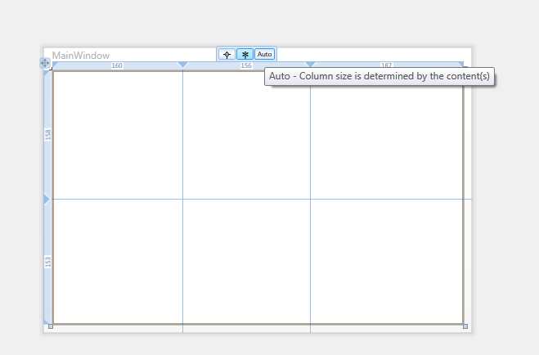
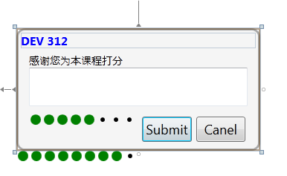
AdornerProvider

Slide 20
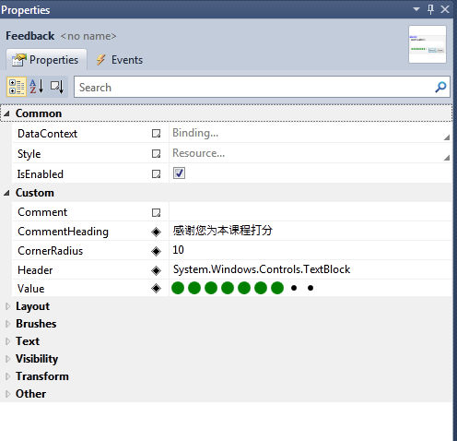
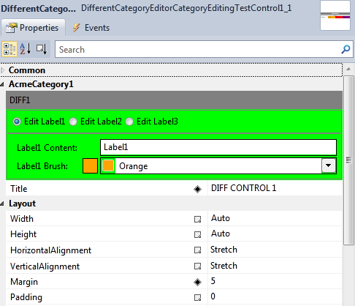
PropertyValueEditor
和CategoryEditor

Slide 21
代码演示
使用扩展架构

Slide 22
疑问和解答

Slide 23
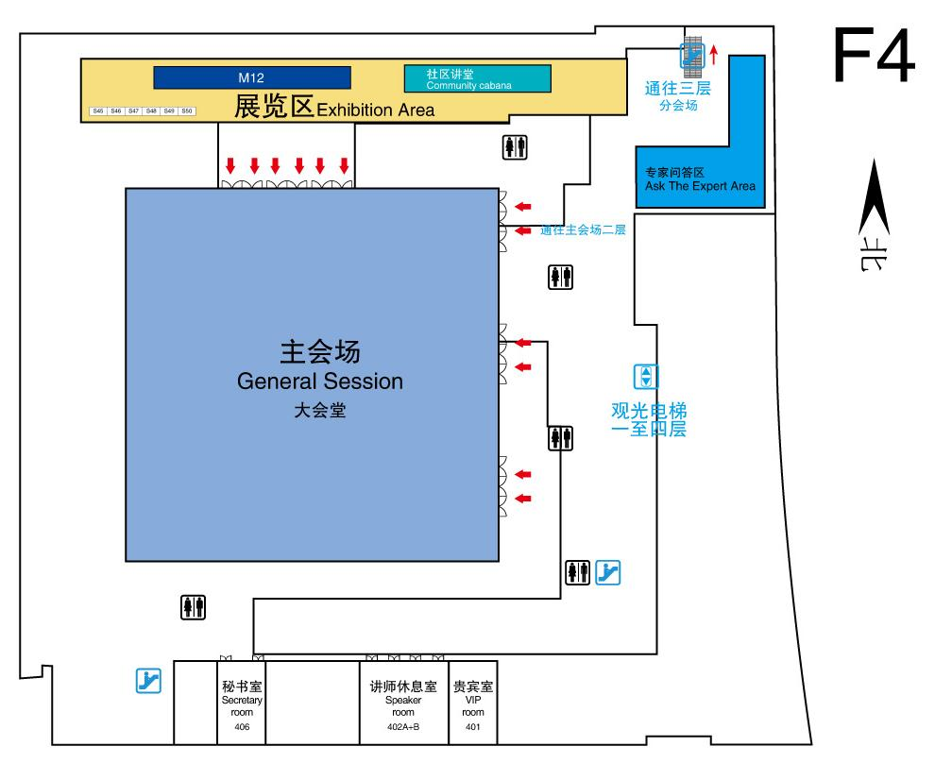
专家问答区 (F4)
本课程结束后，我将在接下来的70分钟内于4层专家问答区与您交流答疑

